Slide 1





Slide 2
فصل چهار م: آموزش نشانه ها

Slide 3
اهداف و نشانه های 1 و 2
شناخت و تشخیص نشانه های خطی ( الفبا ) و آوای زبان فارسی
انطباق و همگون سازی صدا با نشانه خطی زبان فارسی و توانایی ترکیب انها
آموزش مهارت های شهروندی
آموزش و گسترش مهارت های شفاهی زبان فارسی
آموزش و گسترش مهارت های کتبی زبان فارسی
ایجاد نگرش مثبت نسبت به مهارت های شفاهی و کتبی
ایجاد نگرش مثبت نسبت به زبان فارسی به عنوان عامل پیوند پاره فرهنگ ها
تقویت مهارت های شفاهی زبان
توانایی های مهارت های شفاهی زبان
تقویت توانایی روان خوانی متن های ساده

Slide 4
قبل از ورود به بحث نشانه ها باید با ویژگی های خط فارسی آشنا شویم :
خط فارسی دارای 33 حرف یا علامت یا شکل می باشد .
زبان فارسی دارای 29 واج یا صدا است : سه مصوت کوتاه ( اَ اِ اُ )
سه مصوت بلند ( آ ای او )
صامت شامل : ( ب -پ – ت = ط – ت = س = ص – ج – چ – ح = ه – خ – د – ذ = ز = ض = ر – ژ – ش – ع = - غ = ق – ف – ک – گ – ل – م – ن – و - ی )
کلمه نویسی : دانش ترکیب صحیح حروف با تمرین های گوناگون بدست می آید
کلمه سازی : توانایی ساخت کلمه چنان که می توان آن را در حکم دو مصوت شمرد که با هم آمیخته و به صورت واحدی در امده باشند . مثل مصوت مرکب او نو جو

Slide 5
الفبای فارسی از نظر شکل و ارتباط آن با صدا دارای مشخصات زیر است "
حروفی که فقط یک صدا دارند : ر
حروفی که چند شکل از آنها صدای یکسانی دارند : ث = س = ص
حروفی که هر یک از آنها در مقابل چند صدا قرار دارند ( بر عکس دسته دوم ) ( ه – و – ی )
مصوت مرکب : مصوتی است که صدا از یک مصوت به سوی مصوت دیگر تغییر می کند .
چنان که می توان آن را در حکم دو مصوت شمرد که با هم آمیخته و به صورت واحدی در امده باشند . مثل مصوت مرکب او نو جو
کلمه نویسی : دانش ترکیب صحیح حروف با تمرین های گوناگون بدست می آید
کلمه سازی : توانایی ساخت کلمه

Slide 6
روش های آموزش مهارت گوش دادن ، سخن گفتن و خواندن و نوشتن در نشانه های یک و دو

Slide 7
ساختار کتاب در نشانه های یک
قسمت اول : بخش نشانه های یک تصویر کلی که به آن تصویر مادر نیز می گویند . که ضمن ارتباط با بخش نگاره ها و تقویت مهارت های شفاهی زبان ( گوش دادن و سخن گفتن ) بر آموزش نشانه هایی خاص تاکید می ورزد .
هدف از تصویر عنوانی پرورش خوب دیدن ، آموزش مجموعه اهداف نگرشی و جلب توجه به مفهوم یا مفاهیم مورد نظر است .

Slide 8
قسمت دوم : در زیر هر تصویر سه تا شش تصویر ( تصویرک ها )
از محتوای داخحلی تصویر کلی به همراه واژه آن به خط خواندن ( نسخ ) آورده می شود . این تصاویر که حاوی کلید واژه های درس هستند از میان واژه هایی انتخاب می شوند که قبلاً دانش آموز در بخش نگاره ها با آنها آشنا شده و شکل خطی آنها را دیده و تلفظ انها را شنیده است . هر واژه ضمن ارتباط معنایی با دیگر واژه ها یک یا دو حرف مشترک نیز دارند .

Slide 9
قسمت سوم : پس از ارائه واژه ها و تمرین کافی برای آموزش هر حرف و اطمینان یافتن از آوزش متنی کوتاه و حتی الامکان آهنگین آمده است که فقط برای خواندن است . یعنی دانش آموز نه ملزم به یاد گیری شکل املایی و نوشتازی آن است و نه از روی آن مشق می نویسد. کلمات انتخابی الزاماً از حروف خوانده شده نیستند . زیرا روش خواندن کلی یا پیکره نگر است .دانش آموز با دو قرینه شکل و تصویر قادر خواهد بود خواندن را فرا بگیرد .
تمرین های کتاب فارسی صرفاً جنبه شفاهی دارد و فرصتی است برای گفت و گوی دانش آموزان . بنابراین لازم نیست که پاسخ تمرین ها نوشته شود بلکه فقط باید به تقویت مهارت های گفتاری پرداخته شود .

Slide 10
یکی از تمرین هایی که در گذشته مبنای خواندن و نوشتن بود ، بخش کردن صدا و صدا کشی است . ضمن تایید این شیوه به عنوان یکی از مهارت های زبانی تسهیل کننده در آغاز زبان آموزی بر این باوریم که ادامه آن به شکل افراطی و مستمر روند آموزشی را کند می کند .
هدف این قسمت ایجاد و تقویت مهارت خوب خواندن و خوب نوشتن است .

Slide 11
قسمت چهارم : حرف و صدای مورد آموزش و شکل های خطی آن به شکل درشت و خوانا در پایین صفحه به طور مستقل نوشته می شود .
قسمت پنجم : طرح انگشت اشاره است که حرف آموزش داده شده و در حال آموزش و حروف درس آینده با سه رنگ متمایز در آن درج شده و تا پایان اموزش حروف و صداها ادامه دارد.

Slide 12
تمرین های بخش گوش کن و بگو از محتوای نگاره ها و درس ها طراحی شده است که به طور مستقیم مهارت های شنیدن و گفتن را تقویت می کند .
تمرین ببین و بگو : به عنوان تصویر خوانی ضمن تقویت خوب دیدن و دقت در پدیده ها دانش آموز را تشویق به گفتن می کند .
به دوستانت بگو : ضمن تقویت مهارت شنیدن در بخش نگاره از موضوعات فراتر از نگاره ها و در بخش نشانه ها از محتوای درس برای درک مطلب سوالاتی طرح می کند .

Slide 13
در کتاب اول خواندن به اشکال زیر تقویت می شود :
خواندن واژگان به کمک تصویر در بخش نگاره ها
خواندن واژگان بخش نشانه ها از طریق باز شناسی دیداری عناصر زبانی اعم از حروف کلمات و جمله ها
خواندن خواندن متن درس ها و روان خوانی ها و درک پیام هایی زبانی و روابط معنایی آن
کتابخوانی : ابتدا به کمک معلم و سپس دانش آموز پس از یاد گیری نشانه های یک و دو به طور مستقل قادر به خواندن است .
نوشتن : تمرین های دست ورزی نشانه های فازسی ، کامل کردنی ، تفکیک هجاها و صداها ، رونویسی ، کلمه سازی و...همگی برای تقویت مهارت نوشتن پیش بینی شده است .

Slide 14
ارتباط نشانه های 2 با نشانه های 1 و نگاره ها
هر در س از بخش نشانه های دو با یک متن ساده روان و آموزشی آغاز می شود . در این بخش ده نشانه باقی مانده که عمدتاً حروف عربی هستند و دارای شکل ها ی مختلف و یک صوت واحد می باشند که آموزش داده می شوند . اینها حروف و صداهایی هستند که درجه دشواری بیشتری نسبت به بقیه دارند.
در این متن ها مشکل آموزش های قبلی وجود ندارد . زیرا متن ها از حروف و صداهای خوانده شده انتخاب می شوند . بنابراین دست معلم در استفاده از این درس ها برای گفتن املا باز است و در متن از کلید واژه هایی استفاده می شود که حاوی حروف یا صداهای مورد آموزش باشد . در بخش نشانه های یک ، معلم در گفتن املا و دادن مشق از متن دروس محدودیت داشت چرا که کلمات انتخابی متن درس الزاما ً از حروف خوانده شده نبود .

Slide 15
اهداف تمرین های بخش نشانه های 2 با بخش های قبلی نیز تقریباً هماهنگ است که دراین قسمت با تعمق بیشتری تداوم می یابد .
یک درس از درس های این بخش به صورت آزاد در نظر گرفته شده است .هدف از این درس مشارکت دانش آموز و معلم و ایجاد فرصت های ویژه برای خلاقیت و اعتماد به نفس است . درس آزاد فرصتی است تا دانش آموز و معلم در کنار هم متناسب با ذوق و علائق و ملاحظات فرهنگ بومی زبان و ادبیات محلی و ضرورت هایی که احیاناً در دروس دیگر در نظر گرفته نشده و یا معلم خود احساس نیاز می کند درسی را طراحی کند .

Slide 16
شکل گیری و گسترش شبکه واژگانی در نشانه های یک و دو
محتوای هر درس چه در بخش نشانه های یک و چه در بخش نشانه های دو تصویر بزرگی است که معمولاً تماما عناصر لازم برای تدریس را در بر د ارد و در این کتاب در سطح تمام دروس توزیع شده است .این عناصر عبارتند از : شبکه آوایی ، تصویری معنایی. یعنی وقتی به واژه ای بر می خوریم ، دست کم بر اساس سه زمینه صدا ، تصویر و معنا به یاد واژه های دیگری می افتیم که با هم یک شبکه واژه را تشکیل می دهند . مثلاً با شنیدن واژه توپ ، تور ، توس یا ... به ذهنمان می آید که اشتراک آوایی / ت دارند یا سوپ و ورود به علت وجود واج های / و / و /پ/.
اما دیدن توپ ، هر شیئی کروی از حباب گرفته تا کرات آسمانی را به خاطرمان می آورد و باز هم شبکه ای از واژه ها به ذهن می آید .

Slide 17
علاوه بر آن در قسمت چهارم نشانه های یک متن آهنگین و کوتاهی آمده است که هدف از آن آشنا شدن چشم نو آموز به هیئت دیگری از واژه هاست و ضرورتی ندارد که وی صداهای این واژه ها یا طرز نوشتن آن را بداند . کودک در این مرحله از شکل هر تصویر نام آن را کشف خواهد کرد . از این رو همه واژه هایی که در این مرحله از آموزش برگزیده شده اند ، واژه های عینی و محسوس و ملموس هستند . از آن گذشته با اصل تمرین و تکرار در بخش نشانه های دو عملاً شکل گیری شبکه واژگانی اتفاق می افتد .

Slide 18
ارزش یابی از مهارت های زبان آموزی در نشانه های 1 و 2
برنامه زبان فارسی با تاکید بر چهار مهارت گوش دادن ،سخن گفتن ، خواندن و نوشتن برنامه ای مهارت محور است . اهداف حوزه های شناختی و نگرشی در برنامه درسی زبان فارسی در خدمت اهداف مهارتی قرار می گیرند. در این برنامه مهارت ها در سه گروه زیر مطرح می شوند :
مهارت های ذهنی
مهارت های ارتباطی
مهارت های عملی
روش های ارز یابی :
کتبی
شفاهی
مشاهده رفتار
آزمون کتبی : مانند املا
آزمون شفاهی : شامل پرسش های شفاهی از مهارت های گوش دادن ، گفتن و خواندن است
چک لیست : ابزار اندازه گیری عملکرد دانش آموز در مهارت های ارتباطی و توانایی های ذهنی وشرکت در فعالیت های گروهی و مهارت های شفاهی زبان .

Slide 19
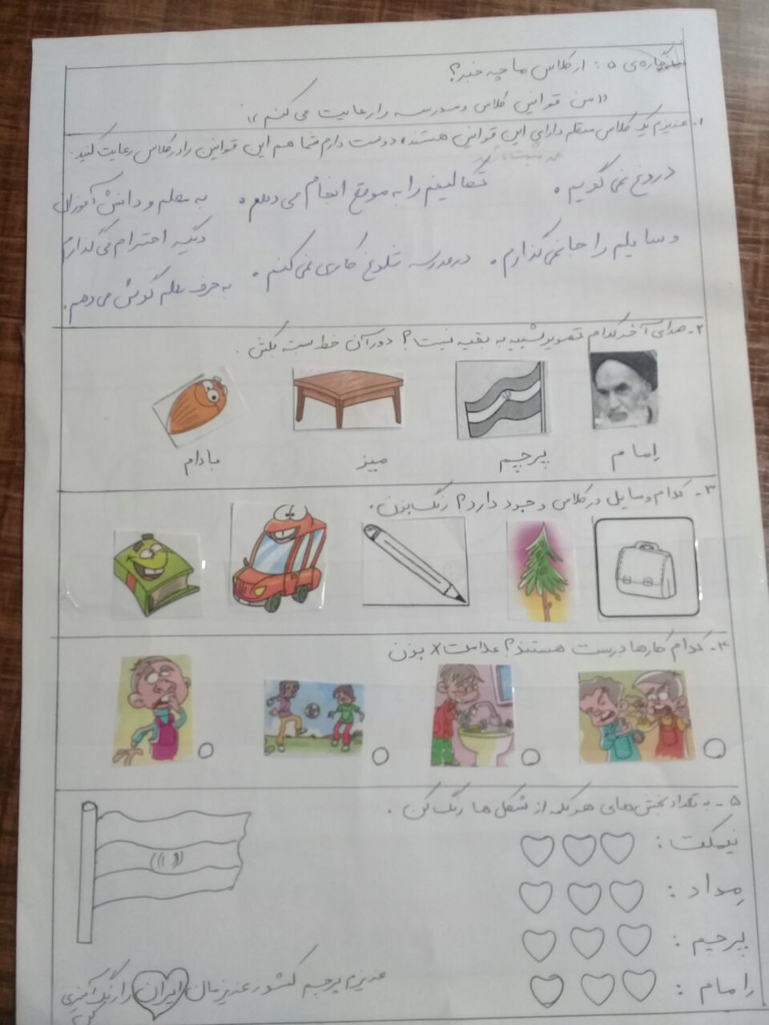

Slide 20
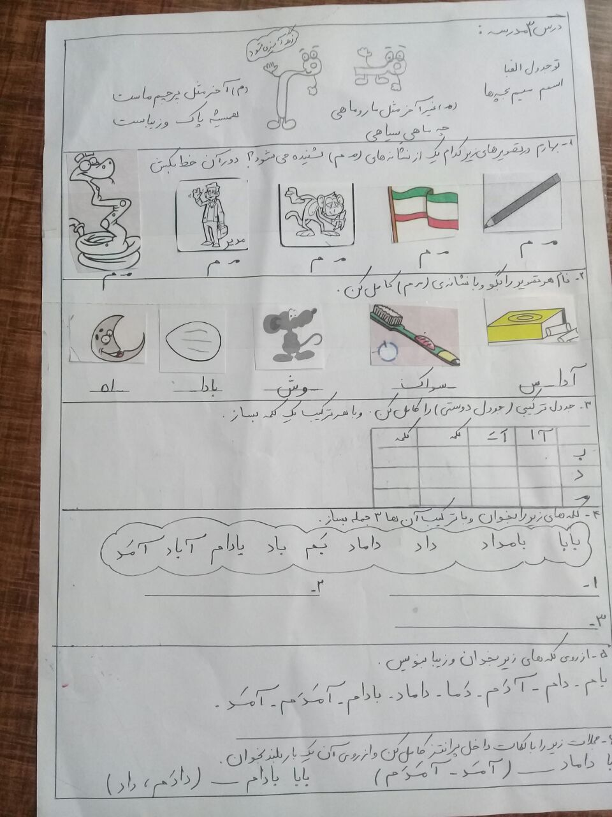

Slide 21
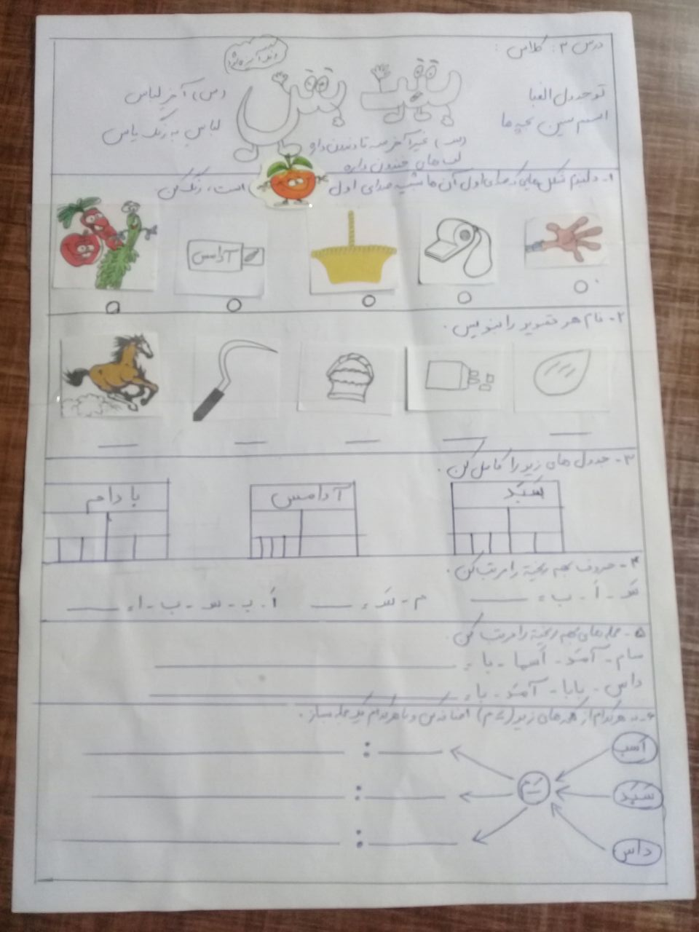

Slide 22
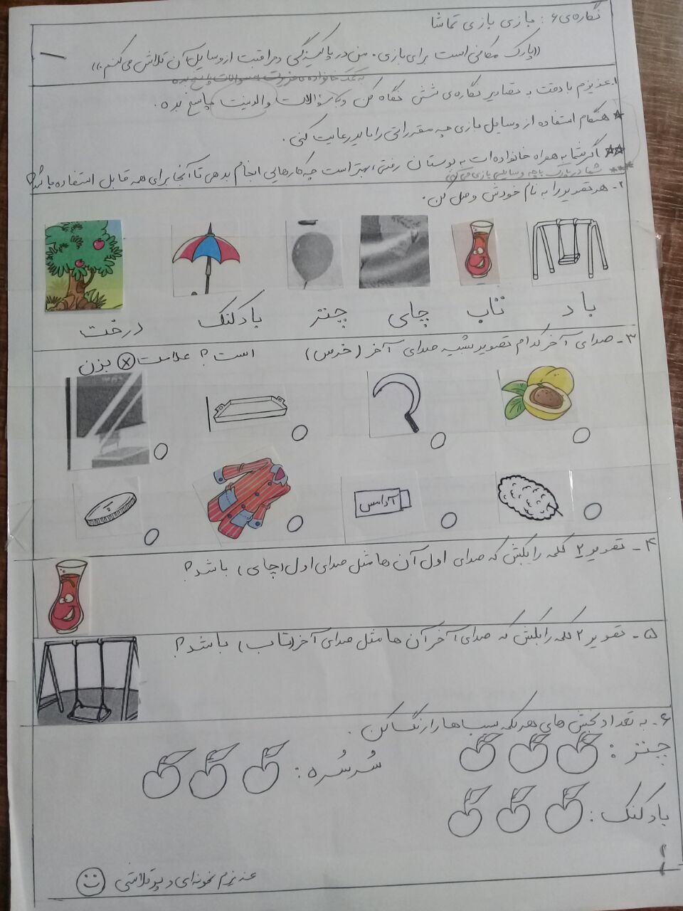

Slide 23
چک لیست یا سیاهه رفتار یکی از ابزار های مفید ارزشیابی است .
برای تهیه چک لیست ابتدا هدف آموزشی را مشخص نموده و سپس نشانه های تحقق هر هدف یا انتظار آموزشی را فهرست می نمایید .گویه های چک لیست باید ساده و قابل فهم باشد . در زمانی که دآنش اموزان در حال فعالیت های یادگیری هستند می توانید چک لیست ها را اجرا نمایید .
برای مثال در بخش خواندن اهداف کلی شامل کسب مهارت گوش دادن ، کسب مهارت صحبت کردن و کسب مهارت تصویر خوانی است .
و در هدف نشانه های تحقق در کسب مهارت صحبت کردن برقراری ارتباط و انتقال پیام می باشد و در مهارت گوش دادن نشانه های تحقق و دریافت پیام و واکنش به آن و در کسب مهارت تصویر خوانی نشانه های تحقق تصویر خوانی و درک پیام تصویر می باشد .

Slide 24
تلفیق نشانه ها با دروس دیگر در بعد مهارت ها و نگرش ها و مفاهیم

Slide 25
در بعد مفاهیم :
آشنایی با محیط خارج از خانه چون خیابان و مغازه و...
آشنایی با محجیط مدرسه ، ناظم ، دوستان ، معلم و بخش های مدرسه و ...
آشنایی با پاییز و هم زمانی آ ن برای ورود به مدسه و تغییر طبیعت و ...
آشنایی با فضا و زندگی روستایی ، حیوانات ، خانه ها ، نحوه زندگی و کار در روستا و ...
آشنایی بار نگ ها
آشنایی با میوه ها
آشنایی با نوشت افزار و وسایل بازی
آشنایی با حواس و اعضای بدن
آشنایی با ورزش ، انواع ورزش
مفهوم پرواز و پرندگان
12 فروردین ، سال روز ورود امام و رفتن شاه
آشنایی با جانوران و محل زندگی هر یک
شاهنامه و داستان های آن
امام خمینی ، انقلاب اسلامی و رهبری انقلاب
چراغ راهنمایی پلیس

Slide 26
در بعد نگرش ها :
خانواده و اعضای آن و علاقه به انجام وظیفه خود به عنوان یکی از اعضای خانواده
ایجاد علاقه به مسجد ، نماز جماعت و بخش های مختلف مثل مناره و گلدسته و محراب
علاقه مندی به کتاب و فواید آن
علاقه مندی به آیین هایی همچون عید نورورز ، هفت سین ، مفهوم سال نو و ...
علاقه مندی به حیوانات
آشنایی با بوستان ، وسایل بازی و ...
ایجاد علاقه به نظافت شخصی
علاقه مندی به صداهای طبیعی و صدای حیوانات ، درخت ، میوه ، پرندگان

Slide 27
در بعد مهارت :
چگونگی همکاری اعضای خانواده با هم و وظایف هر یک
شرکت در نماز جماعت مسجد و محله
مطالعه و خواندن کتاب اعم از داستان ، درسی و دانستنی ها و...
رعایت ادب ، مهربانی و سلام کردن
شرکت در دید و بازدید های خانوادگی و فامیلی
مراقبت در باغ وحش از خود
مراقبت از گیاهان و گل ها در بوستان
رعایت نظافت شخصی
وصف طبیعت به شعر

